Slide 1
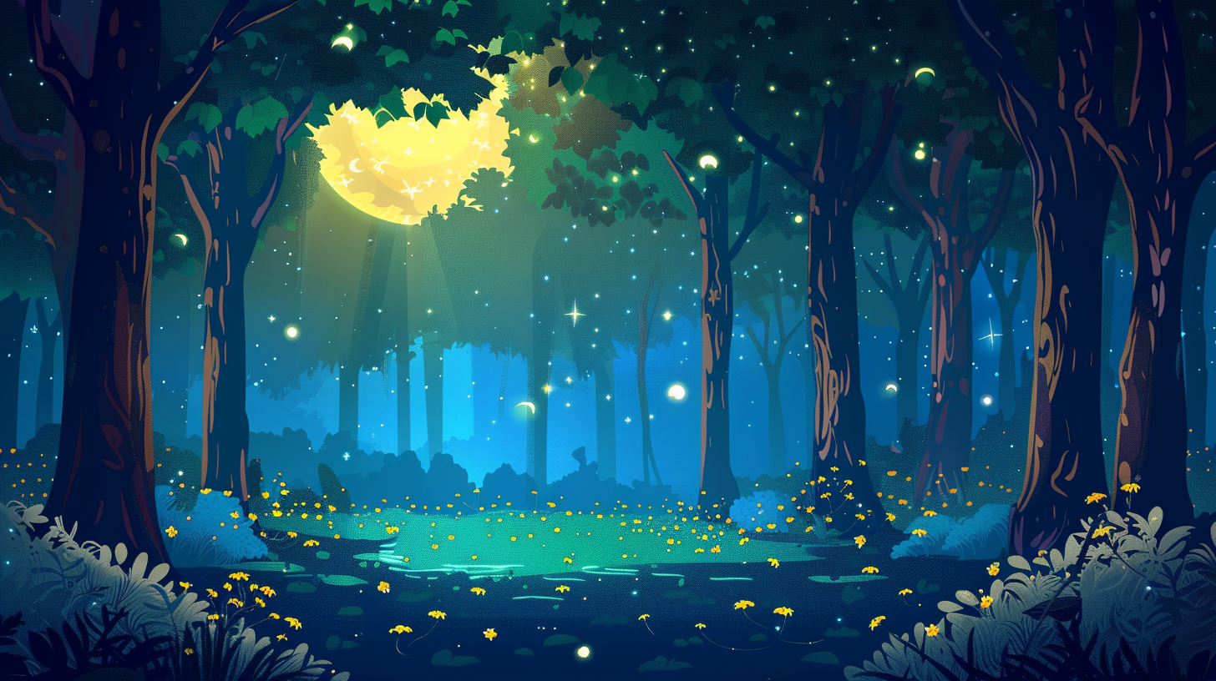










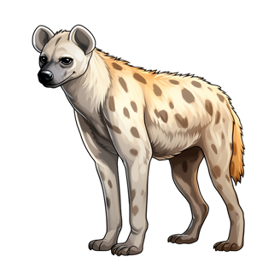






Notes:
Ласточка вулкан халат ласты колобок лупа коала факел котел

